Slide 1

Consultoria hoteleria
Felipe Nuñez
Juan Manuel Perez

Slide 2
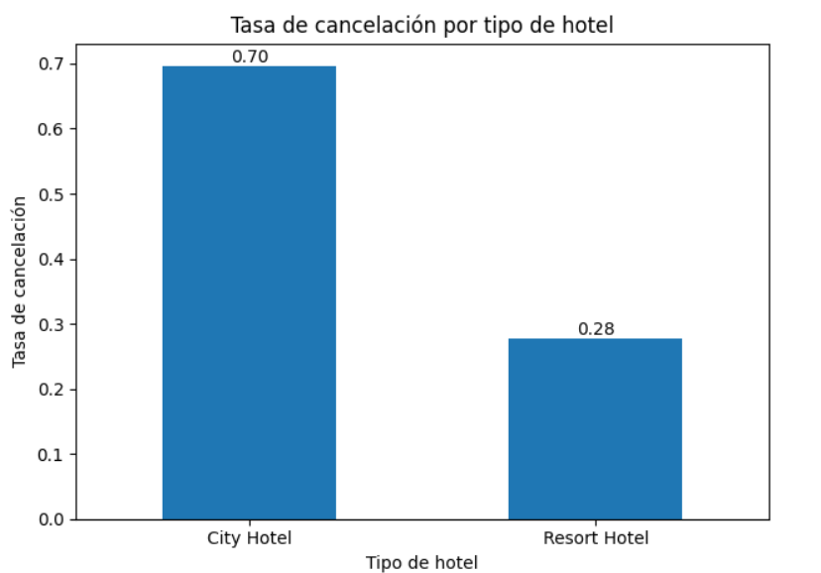
Insight 1 – Diferencia en tasas de cancelación entre hoteles
El tipo de hotel es un factor clave en el riesgo de cancelación. City Hotel registra una tasa de cancelación del 70%., es mucho mayor al hotel Resort que tiene 28% de cancelacion.
Depósitos no reembolsables o parciales en el City Hotel, donde el riesgo de cancelación es más alto. Además se sabe que el segun los datos que el 88.86% de reservas no tienen deposito. Para incentivar a la no cancelacion.

Slide 3
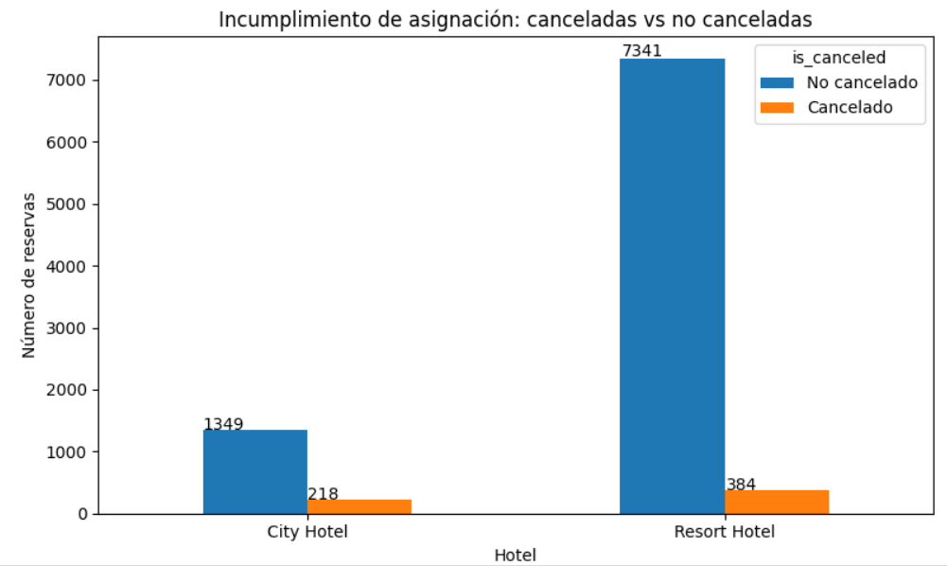
Insight 2. Incumplimiento en la asignación de habitaciones
El análisis de las reservas donde los huéspedes no recibieron la habitación solicitada muestra que, aunque estos casos existen en ambos hoteles, la tasa de cancelación asociada es muy baja, la mayoría de los clientes aceptan el cambio de habitación y completan su estadía.
Aunque no cambia la cancelacion de los clientes si puede afectar en la satisfaccion del cliente y reputacion del hotel. Dos metricas que se deberian incluir en los analisis ya que pueden dar insights mas precisos.

Slide 4
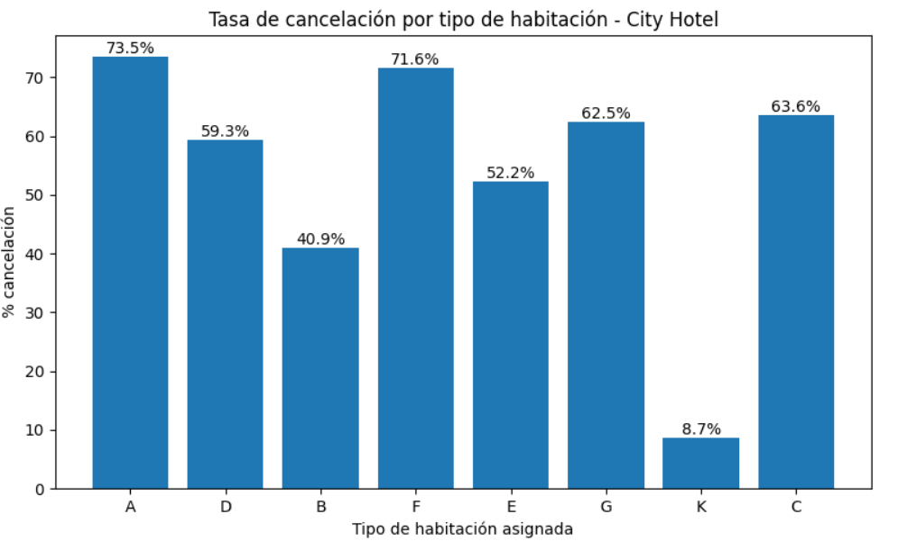
Insight 3. Habitaciones que presentan mayor cancelación en city hotel
Alta cancelación en la mayoria de las habitaciones a excepcion de las habitaciones B y K.
Es necesario indagar un poco mas a fondo cual puede ser la incomformidad con las habitaciones. Sin embargo, mientras se hace este estudio se podria cuando haya baja demanda hacer upgrades a los clientes a las habitaciones B y K ya que son las habitaciones que menos cancelacion tienen.

Slide 5
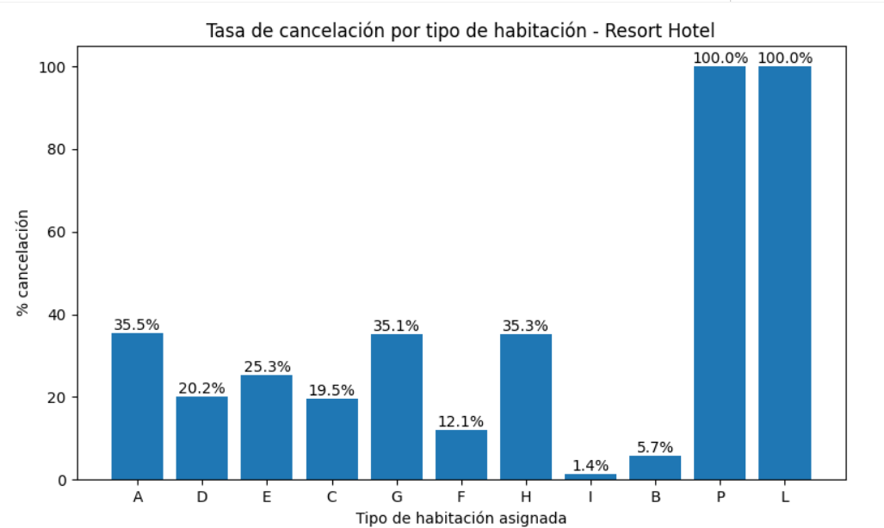
Insight 4. Habitaciones que presentan mayor cancelación en resort hotel
La cancelacion por habitacion en el hotel resort es mucho mas distribuida entre las habitaciones. Las que mayor cancelacion tiene es la A, G. H, P y L.
Para estos casos seria bueno tener un poco más de informacion de la satisfaccion de los clientes en estas habitaciones para asi tomar una medida más enfocada a los disgustos de los clientes.

Slide 6
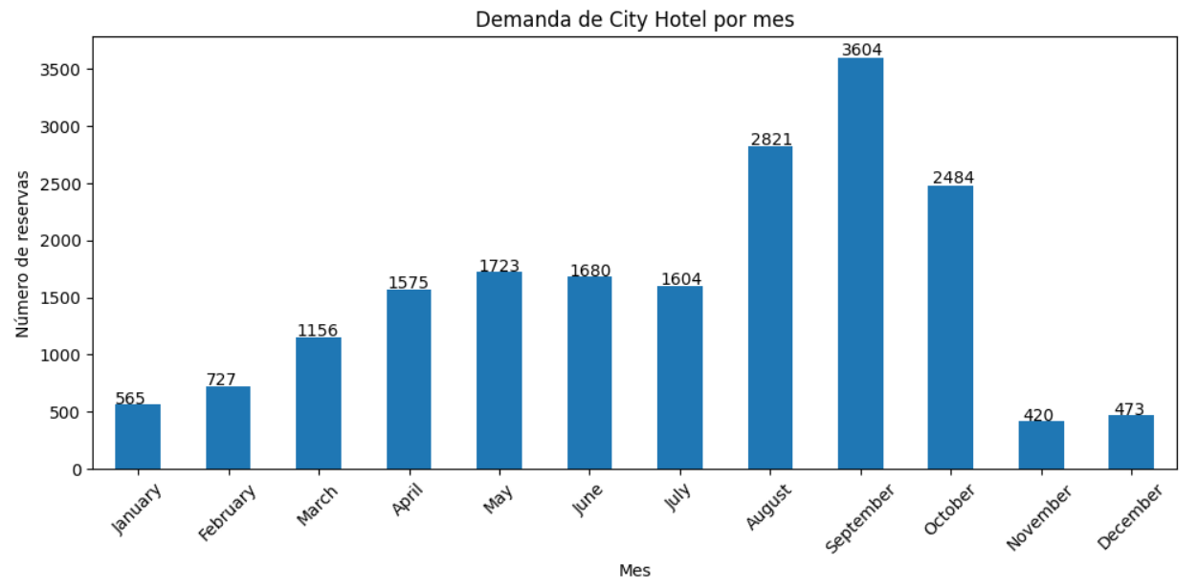
Insight 5. Comportamiento de la demanda durante los meses en city hotel
El hotel de la ciudad tiene su demanda más alta en los meses de agosto, septimebre y octubre. Durante los meses de marzo, mayo, abril, juio y julio las reservaciones son regulares. Pero en enero, febrero, noviembre y diciembre son pesimas.
Para esto seria bueno enfocarse en los meses que estan pesimos. Para mejorar el mes de diciembre se podria implementar eventos de fin de año y navidad para aprovechar esta festividad. Tambien aunque no se conoce a detalle las tarifas de los precios, durante estos meses se podrian reducir las tarifas como incentivo para los posibles huespedes.

Slide 7
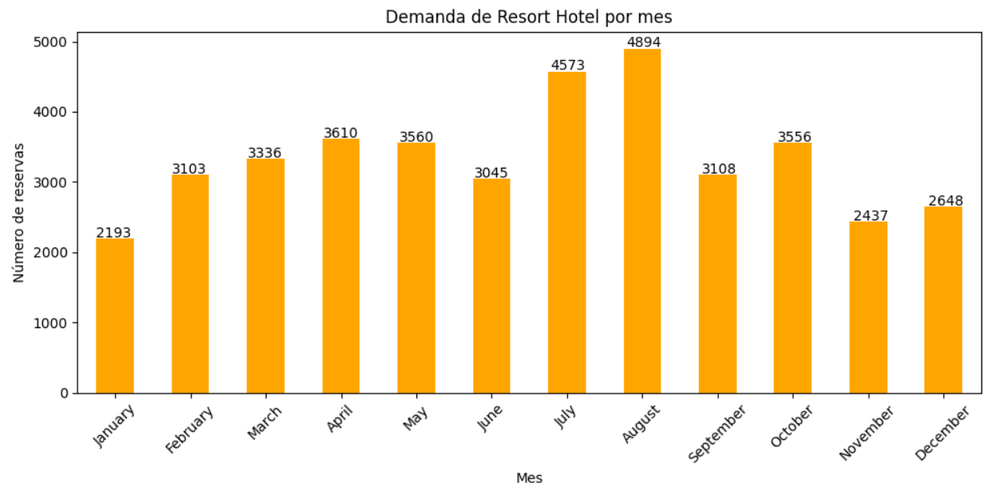
Insight 6. Comportamiento de la demanda durante los meses en Resort
El resort hotel tiene mucha mejor demanda en los meses de verano, pues podemos observar que en este periodo del año es cuando mas reservaciones tienen. Sin embargo, los meses de noviembre, dicimebre y enero son los más bajos.
Para esto se podrian aumentar los eventos del hotel durante estos meses para asi atraer más clientes ya que el hotel ofrece estadias para grupos.

Slide 8
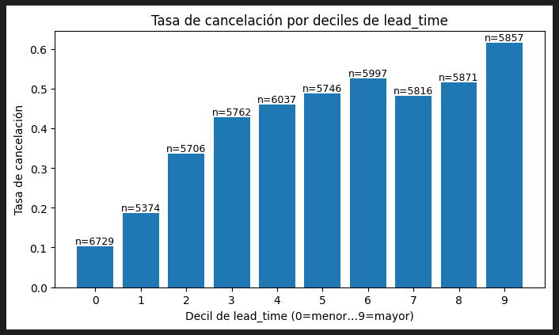
Insight ¿El tiempo de anticipación de la reserva (lead_time) influye en la probabilidad de cancelación?
Tras analizar las metricas de cancelación con base a varios periodos distintos de lead-time se pudo concluir (con grado de significancia) que aquellos que reservan con mayor antelación son más propensos a tener una cancelación que aquellos que reservan sobre la fecha. Se hayo que los odds por día pueden aumentar en una cifra cercana a +0.5% por cada día de Lead Time
Nota: Esta variable ya se probo como significativa usando estadistica. (Prueba Regresion Logistica Logit)

Slide 9
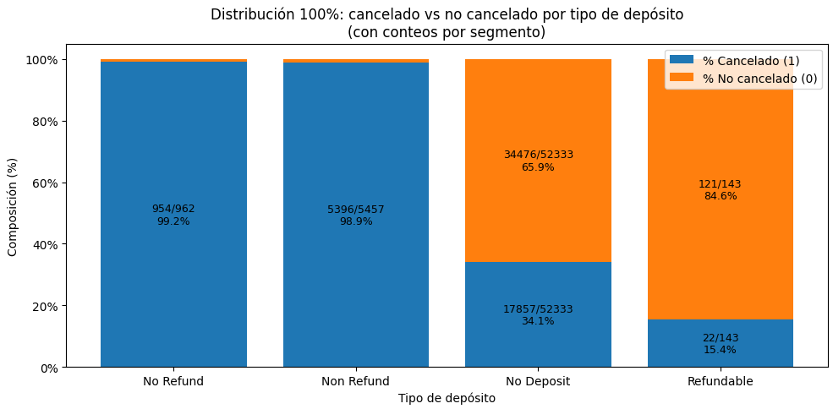
Insight ¿El tipo de deposito influye en la probabilidad de cancelación?
Los clientes que ya habían cancelado antes tienden a cancelar mucho más que quienes nunca lo han hecho. En nuestra muestra, alrededor de 84% de quienes tenían historial previo volvieron a cancelar, frente a 40% entre quienes no tenían historial. Esto indica que el historial de cancelaciones es un fuerte indicador de riesgo.
Nota: Esta variable ya se probo como significativa usando estadistica. (Prueba Chi-Cuadrado)

Slide 10
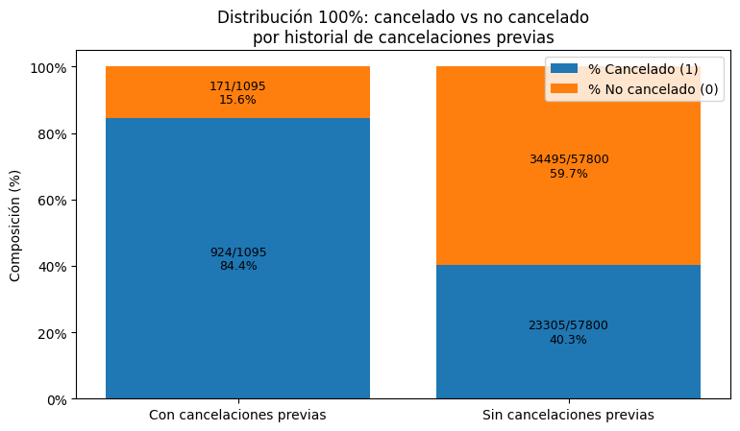
Insight ¿Los clientes con previas cancelaciones tienden a reincidir?
Los clientes que ya habían cancelado antes tienden a cancelar mucho más que quienes nunca lo han hecho. En nuestra muestra, alrededor de 84% de quienes tenían historial previo volvieron a cancelar, frente a 40% entre quienes no tenían historial. Esto indica que el historial de cancelaciones es un fuerte indicador de riesgo.
Nota: Esta variable ya se probo como significativa usando estadistica. (Prueba Chi-Cuadrado)

Slide 11
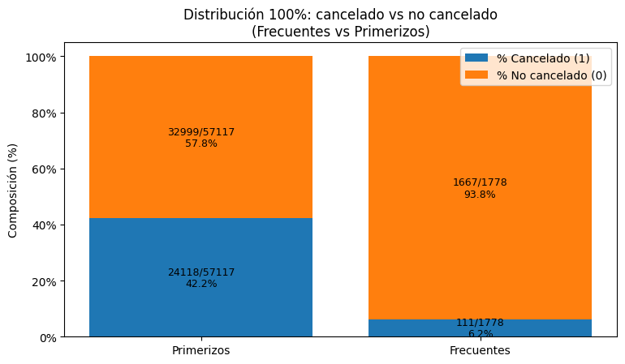
Insight ¿Los clientes frecuentes tienden a cancelar mas/menos que los clientes que reservan por primera vez?
Los clientes frecuentes cancelan mucho menos que los primerizos. En nuestros datos, ~6% de los frecuentes cancelan vs ~42% de los primerizos—una diferencia grande y consistente. Conclusión: ser cliente frecuente reduce claramente el riesgo de cancelación.
Nota: Esta variable ya se probo como significativa usando estadistica. (Prueba Chi-Cuadrado)

